Slide 1
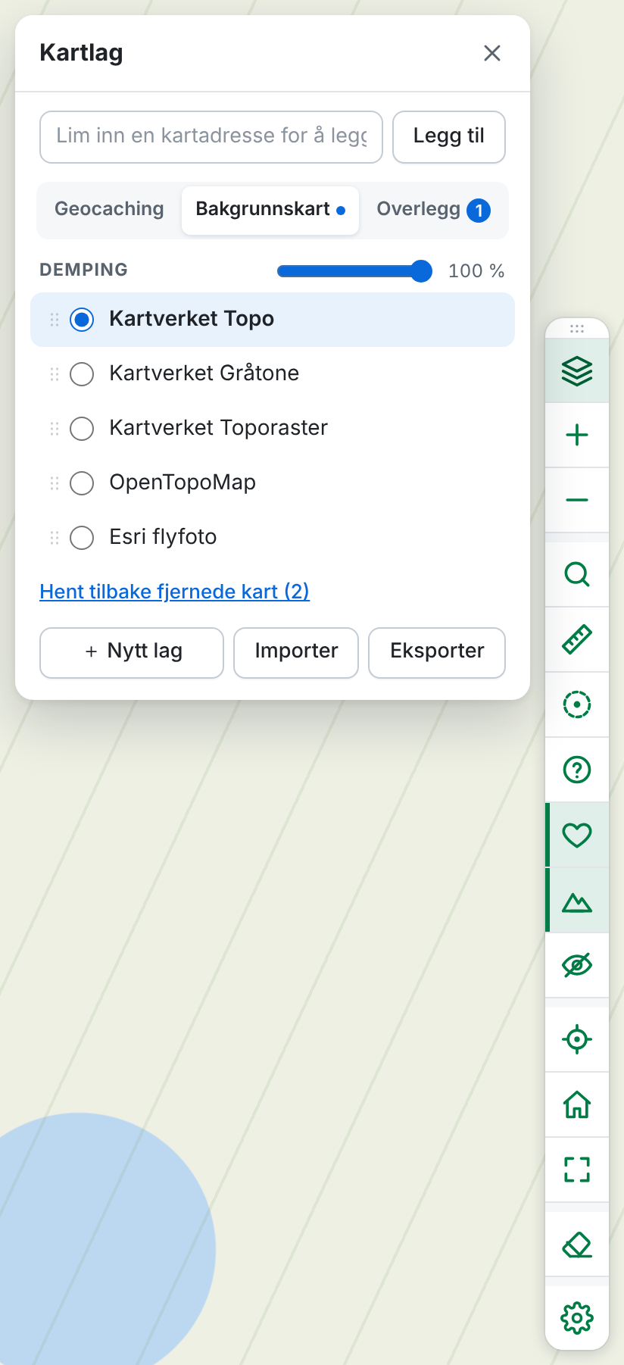
Geocaching Map –
Custom Tile Layers
Egne kart og nyttige verktøy rett i geocaching.com-kartene
Brukerskript · versjon 1.43.4 · norsk og engelsk
Notes:
Dette er et brukerskript som gjør kartene på geocaching.com til en fleksibel kartarbeidsplass: egne bakgrunnskart og overlegg, stedssøk, koordinater, måling, projisering og 161 m-sirkler – samlet i én verktøylinje.

Slide 2






Alt du trenger på kartet, i én verktøylinje
Hvilket kart som helst
Kartverket, OpenStreetMap, flyfoto – eller dine egne XYZ-, WMTS-, WMS- og ArcGIS-tjenester
Stedssøk
Stedsnavn og adresser fra Kartverket, steder i utlandet og koordinater – i én liste
Koordinater og projisering
DMM, DD, DMS og UTM (32, 33, 35), projisering og måling av avstand og retning
161 m-sirkler
Rundt tradisjonelle og løste cacher og synlige fysiske steg – med klikkbare merker
Hjem, posisjon og Street View
Gå til hjemadressen eller din posisjon, og åpne Google Street View fra høyreklikkmenyen
Rent kart og cachesider
Skjul alle geocacher med ett klikk. Valgt kart vises også på cachesidene
Notes:
Seks hovedområder. Nettstedets egne knapper for zoom, posisjon og kartvalg blir foldet inn i den samme verktøylinjen, så det blir ingen doble knapper.

Slide 3








Én verktøylinje i stedet for mange knapper
Kartlag
Velg bakgrunnskart og overlegg
Hjem
Høyreklikk for å endre adressen
Finn et sted
Snarvei: trykk / på kartet
Fullskjerm
Kartet fyller hele skjermen
Mål
Avstand og retning mellom punkter
Fjern tegninger
Merker, målinger og sirkler
161 m-sirkler
Der noe er utplassert – fra zoom 15
Skjul geocacher
Rent kart – klikk igjen for å vise dem
Merker
Løste cacher, også uten sirkler
Favorittpoeng
♥ og antallet over cachene – av/på
D/T
Vanskelighet/terreng under cachene – av/på
Innstillinger
Plassering, språk og nettstedets knapper
Min posisjon
Med sirkel for nøyaktighet
Notes:
Verktøylinjen kan stå til høyre (standard), til venstre, øverst eller nederst, i én eller to rekker. Velg i Innstillinger, eller dra den etter håndtaket til en annen kant. Den holder seg klar av nettstedets søkepanel og flytter seg under knapper som «Create Route» om nødvendig. Kartlagpanelet og dialogene åpnes ved siden av verktøylinjen, og nettstedets egne zoomknapper er alltid skjult.

Slide 4




Velg kart og overlegg
Tre faner
Geocaching.coms egne kart, bakgrunnskart og overlegg – hver for seg, så listen holder seg kort
Bakgrunn og overlegg
Kartverket, OpenTopoMap, OpenStreetMap og Esri – pluss dine egne. Så mange overlegg du vil
Demping mot hvitt
Bakgrunnen kan dempes med høyst 50 %, så cachene trer tydelig fram
Din rekkefølge
Dra kartene opp og ned. Overlegget øverst i listen tegnes øverst
Rydd i listen
Fjern kart du ikke bruker – også geocaching.coms egne – og hent dem tilbake når du vil
Notes:
Valgt kart er markert med blått, og fanene viser hvor bakgrunnskartet og overleggene som er i bruk, ligger. Rekkefølgen endres ved å dra i håndtaket til venstre på raden, eller med piltastene. Bakgrunnskartet tegnes alltid helt dekkende, så geocaching.com-kartet skinner aldri gjennom. Cacheikonene ligger alltid øverst.

Slide 5
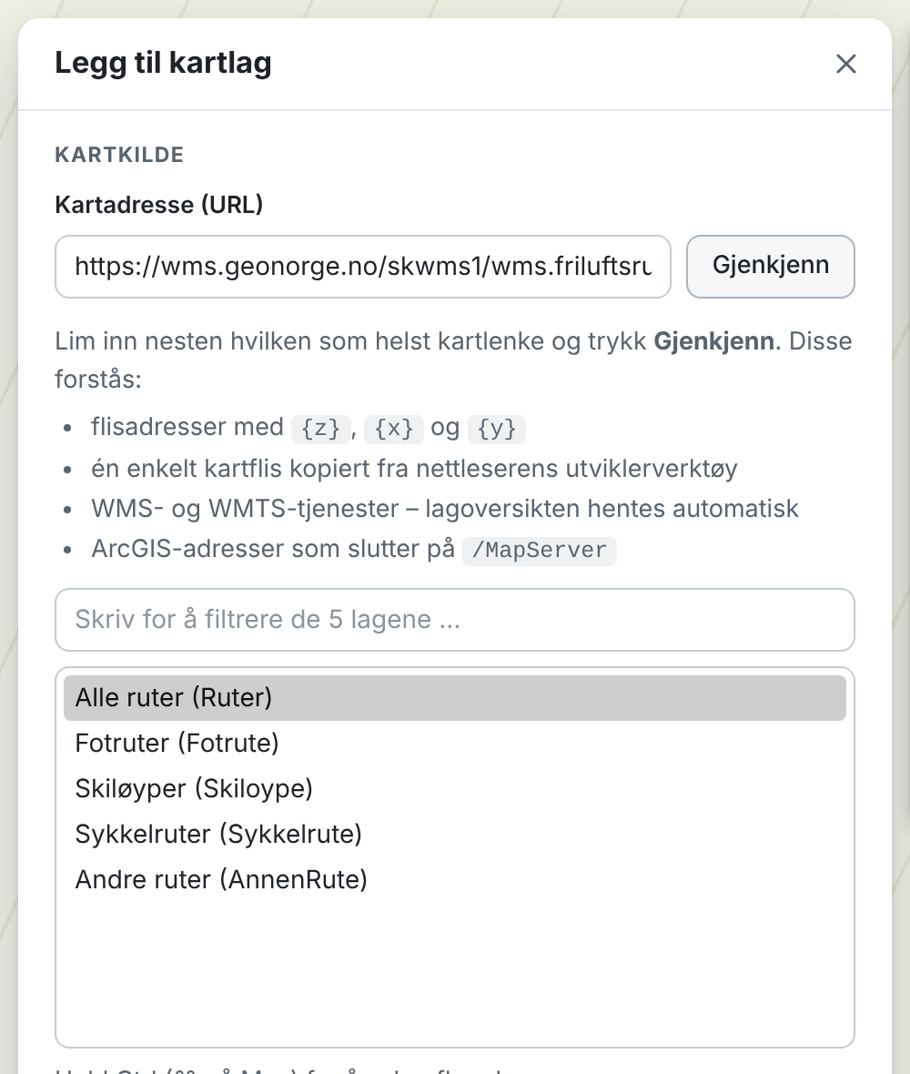
Legg til dine egne kart
Lim inn nesten hvilken som helst kartlenke og trykk Gjenkjenn:
XYZ / TMS
Flisadresser med {z} {x} {y}
WMTS
Lagoversikten hentes automatisk
WMS
Velg ett eller flere lag
ArcGIS
Adresser som slutter på /MapServer
Forhåndsvisning på kartet før du lagrer
Importer og eksporter lagene dine som fil
Én enkelt kartflis fra utviklerverktøyet holder
Notes:
Redigeringsdialogen gjenkjenner adressen og henter lagoversikten fra WMS- og WMTS-tjenester. Bare tjenester i Web Mercator kan vises, siden geocaching.com-kartet bruker den projeksjonen.

Slide 6
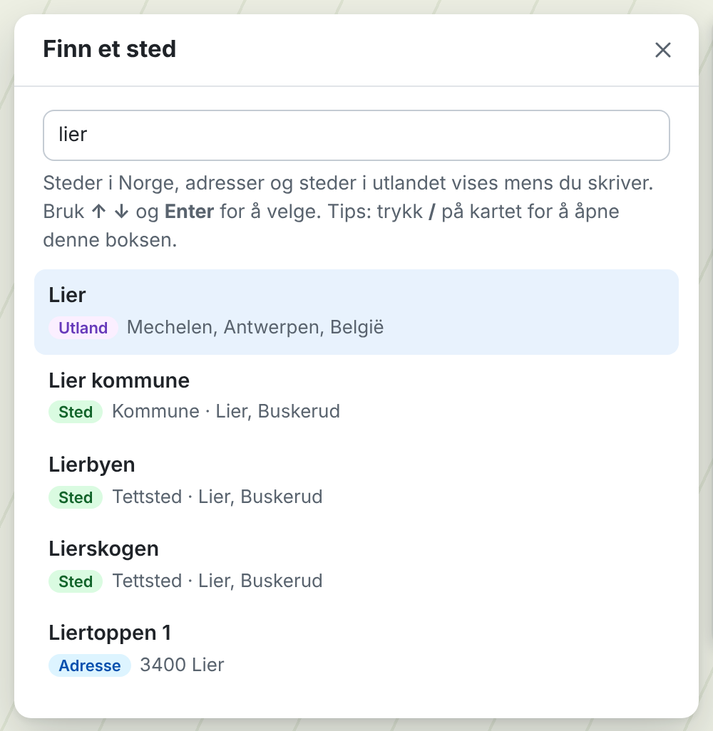

Finn steder, adresser og koordinater
Én samlet liste
Treffene vises mens du skriver, best treff øverst – uansett kilde
Sted, adresse og utland
Kartverkets stedsnavn og adresser, og steder i utlandet via Photon (OpenStreetMap)
Koordinater
Skriv DMM, DD, DMS eller UTM – skriptet kjenner dem igjen
Hjemadresse
Den samme søkeboksen brukes til å lagre hjemadressen
Notes:
Bruk piltastene og Enter for å velge. Kartet zoomer til et nivå som passer treffet: fylke, kommune, tettsted eller adresse.

Slide 7
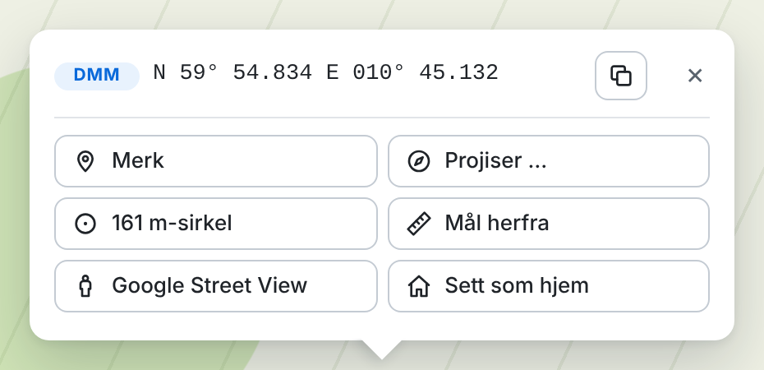
Koordinater i alle formater
Format | Eksempel (Oslo)
DMM | N 59° 54.834 E 010° 45.132
DD | 59.913900, 10.752200
DMS | N 59° 54' 50.0" E 10° 45' 07.9"
UTM | 32V 597980E 6643119N
UTM 33 | 33V 262560E 6649444N
Høyreklikk på kartet: én koordinatlinje som åpnes i DMM. Klikk på linjen for å bytte format, og kopier med ett klikk. Knappen Google Street View åpner Street View ved punktet. Zoomnivået står nederst – skriv et tall for å zoome.
UTM 32, 33 og 35 med fast sone, slik norske kart bruker. Nøyaktig til omtrent en millimeter (Krüger-rekkene).
Notes:
Koordinatene under musepekeren vises også nederst til høyre. Klikk på visningen for å bytte format; valget huskes.

Slide 8
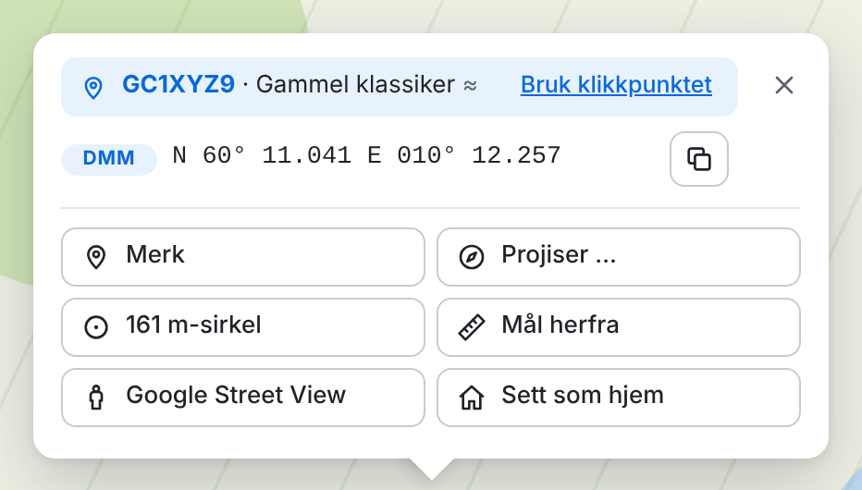
Høyreklikk på en cache – rett til koordinatene
Festes til cachen
Høyreklikk på eller like ved en geocache, så bruker boblen cachens koordinater
GC-kode, navn og ♥
Favorittpoeng vises; klikk på GC-koden for å åpne cachesiden
Alle verktøy følger med
Merkenål, projisering, måling og 161 m-sirkel tar utgangspunkt i cachen
Bruk klikkpunktet
Ett klikk bytter til det nøyaktige punktet du klikket på
Nøyaktige koordinater fra geocaching.coms cachesøk – også på det gamle kartet. Bare før søket har svart, beregnes posisjonen fra ikonet (≈).
Notes:
Festingen skjer når du høyreklikker innenfor omtrent 12 piksler fra cachen – på størrelse med ikonet. Høyreklikker du lenger unna, får du klikkpunktet som før.

Slide 9
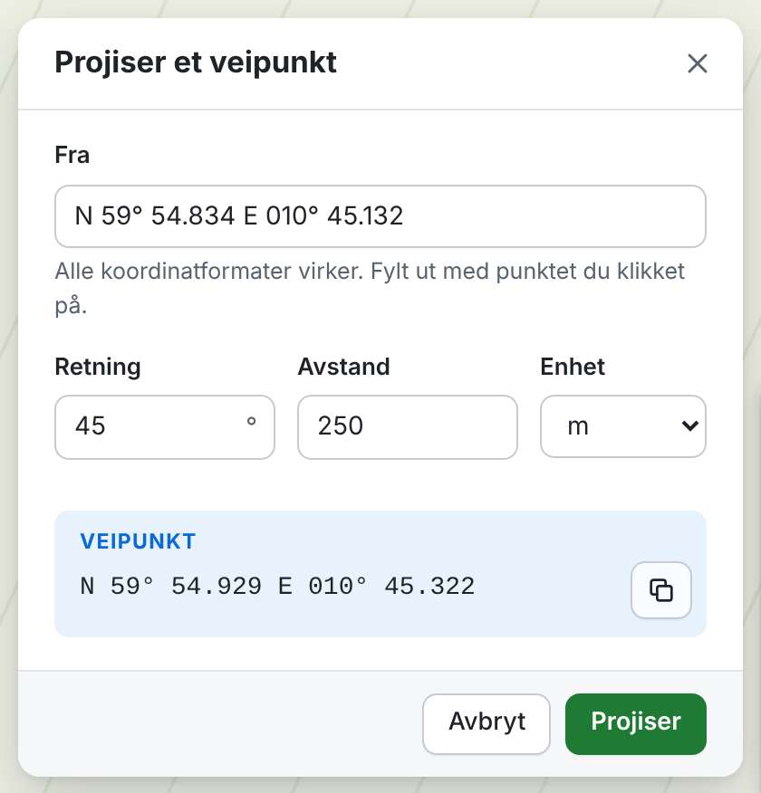

Projiser veipunkter og mål avstander
Projiser fra et punkt
Startpunktet fylles ut automatisk. Skriv retning og avstand i m, km eller ft
Se resultatet med en gang
Veipunktet vises mens du skriver, med en stiplet linje på kartet og kopiknapp
Mål avstand og retning
Klikk punkter på kartet – total lengde og siste strekning vises
Godt nok for geocaching
Feilen er godt under en meter på vanlige avstander
Notes:
Enter eller Projiser setter ut punktet med merkenål, linje og etikett med retning og avstand. Avbryt fjerner forhåndsvisningen.

Slide 10
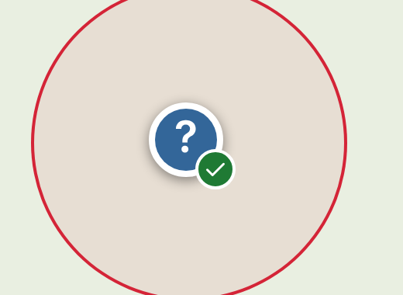
161 m-sirkler der noe er utplassert
Tradisjonelle cacher
På de nøyaktige publiserte koordinatene
Løste cacher
På dine korrigerte koordinater – også når ikonet er flyttet tilbake etter funn
Fysiske steg og final
Synlige steg i multier, mysterier, Wherigoer og letterboxer, lest fra cachesiden
Der ikke noe cacheikon viser stedet, står et klikkbart merke midt i sirkelen. Musepekeren over en løst cache viser «Endelig plassering»; høyreklikk gir nøyaktige koordinater.
Enkeltsirkel
Høyreklikk hvor som helst og velg 161 m-sirkel
Notes:
Sirklene vises fra zoomnivå 15. Cachetypene, de nøyaktige koordinatene og dine løste koordinater kommer fra geocaching.coms eget cachesøk. Fysiske steg leses fra listen over tilleggsveipunkter på cachesiden – bare de eieren har gjort synlige. Blått merke med spørsmålstegn og grønn hake: en løst cache du har funnet. Liten blå prikk: fysisk steg. Liten grønn prikk: endelig plassering. Dine egne cacher, som cachesøket utelater, leses fra cachesidene; der beholdes nettstedets ikon og boble, men teksten ved musepekeren blir «Endelig plassering».

Slide 11
161 m-sirkler, cachesider og hjem
161 m-sirkler
Cachesider
Hjem
Der noe er utplassert – se forrige lysbilde
Vises fra zoomnivå 15
Følger kartet og hindrer aldri klikk
Enkeltsirkel: høyreklikk
Det lille kartet viser ditt valgte kart
Samme demping og overlegg
Beholder nettstedets utsnitt
Endrer aldri valget ditt
Ett klikk tar deg hjem
Første gang søker du opp adressen
Lagres bare i nettleseren din
Notes:
161 m er minsteavstanden mellom cacher i retningslinjene. På det gamle kartet finner skriptet posisjonene fra et skjult rutenett nettstedet laster; på de nye kartene brukes de nøyaktige posisjonene.

Slide 12
Slik ligger kartlagene
OVER KARTFLISENE
Kontroller
kontroller · 1000
verktøylinjen, kartlagpanelet, koordinatvisningen og kreditteringen
Bobler
popupPane · 700
høyreklikkboblen og andre kartbobler
Markører
markerPane · 600
cacheikonene på /play/map, merkenåler, etiketter og posisjonen din
Tegninger
overlayPane · 400
161 m-sirkler, målelinjer, projiseringslinjer og nøyaktighetssirkelen
KARTFLISENE (TILEPANE · 200) – SORTERT ETTER Z-INDEKS
Nettstedets øvrige fliser
z = bz + 10
cacheikonene på /map – løftes alltid over dine lag
Forhåndsvisning
z = bz + 3
laget du prøver i redigeringsdialogen
Dine overlegg
z = bz + 2
turruter, eiendomsgrenser, terrengskygge – egen glidebryter for synlighet
Ditt bakgrunnskart
z = bz + 1
helt dekkende – dempes mot hvitt med fargefilter, høyst 50 %
geocaching.com-kartet
z = bz
nettstedets bakgrunn – dekkes av ditt kart, dempes når det selv er valgt
bz = z-indeksen til nettstedets bakgrunn. På /play/map er nettstedets bakgrunn et vektorkart (WebGL). På /map lastes i tillegg et usynlig cacherutenett (UTFGrid) som brukes til 161 m-sirklene og til å feste høyreklikkboblen til cacher.
Notes:
Nettleseren tegner Leaflets kontroller øverst, deretter boblene, markørene og tegningene, og nederst kartflisene. Blant flisene sorterer skriptet etter z-indeks: nettstedets bakgrunn nederst, så ditt bakgrunnskart, overleggene og forhåndsvisningen, og øverst nettstedets øvrige fliser – på det gamle kartet er det cacheikonene. Nettstedets bakgrunn finnes fra nettstedets lagvelger, ellers som det laveste fliselaget. Dialogene ligger utenfor kartet, festet til siden, så sidepanelet ikke dekker dem.

Slide 13
Under panseret
Fjerner aldri nettstedets lag
Skriptet legger sine egne lag inn mellom, sortert etter z-indeks
Finner kartet selv
Fanger opp Leaflet når siden laster, også på /play/map og cachesidene
Ingen skjøter mellom flisene
Flisene tegnes 1 piksel større, også ved 110 og 125 % skjermskalering
Rører ikke skjemaet
Ingen knapp kan sende inn sidens ASP.NET-skjema, så siden lastes aldri på nytt
Demping uten gjennomskinn
Et fargefilter bleker kartet mot hvitt – nettstedets kart skinner aldri gjennom
Feilsøking innebygd
gcctReport(), gcctCacheDebug(), gcctStageTest() og gcctSnapTest() i konsollen gir korte rapporter uten personopplysninger
Notes:
Skriptet starter før siden og fanger opp Leaflet i det øyeblikket siden definerer det. Egne feil når aldri nettstedets kode.

Slide 14
Kom i gang på tre minutter
1
2
3
Installer en skriptbehandler
Tampermonkey eller Violentmonkey i Chrome, Edge, Firefox eller Safari
Legg til skriptet
Åpne geocaching-custom-tiles.user.js og lagre det i behandleren
Åpne et kart
geocaching.com/map eller /play/map – verktøylinjen dukker opp til høyre
Personvern
Skriptet samler ikke inn eller sender personopplysninger og har ingen egen server. Det kontakter bare kartserverne du slår på, Kartverket og Photon når du søker, og geocaching.coms eget cachesøk og cachesider når 161 m-sirklene er på. Posisjonen din hentes bare når du ber om den. Alle innstillinger lagres i nettleseren.
Notes:
Skriptet trenger ingen spesielle tillatelser (@grant none). Innstillingene deles mellom kartsidene og cachesidene.

Slide 15
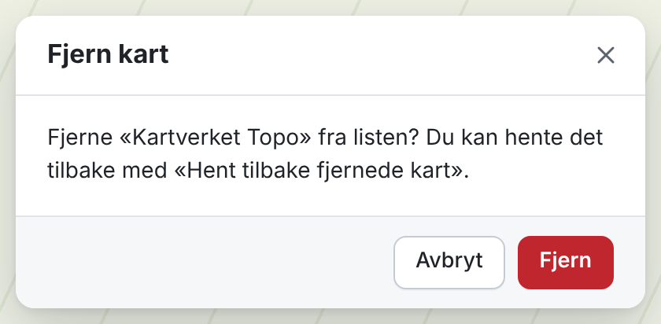
Bedre kart for
bedre turer
Brukerveiledning på norsk og engelsk følger med. Bruk gcctReport() i nettleserkonsollen hvis noe ikke virker.
Notes:
Takk for oppmerksomheten. Spørsmål?

